Slide 1

תאגיד מי הגליל
התמודדות עם פחת מים ברשויות מוניציפליות
מוסטפא אבו ריא
מנכ"ל מי הגליל תאגיד המים והביוב האזורי בע"מ
ארגון עובדי המים
קיבוץ אייל
19/11/2018

Slide 2
מוסטפא אבו ריא
רוקח
ראש מ. מ. סחנין
מנהל בנק ירושלים
ראש עיריית סחנין
יו"ר איגוד ערים לאיכות הסביבה אגן בית נטופה
רוקח
מנכ"ל מי הגליל

Slide 3
תארים
בוגר רוקחות אוניברסיטה עברית ירושלים
בוגר מנהל עסקים
מוסמך מנהל עסקים
מוסמך לימודי מים עם תזה.

Slide 4
המים בסדר העדיפות המוניציפלית
מצעי המועמדים בבחירות המוניציפליות האחרונות.
תשתיות תת קרקעיות ללא ערך מוסף.(אלקטורלי)
סדר עדיפות נמוך מאוד בעדיפויות ראש העיר.
חלק מהרשויות הרוויחו ממשק המים.
ולא השקיעו בתשתיות.
חלק הפסידו וצברו גרעון וסבסדו קניית המים.

Slide 5
טיפול מוניציפלי בפחת המים
רשויות עם מחלקות מים נפרדות עם הצלחה מוגבלת.
רשויות שמשק המים טופל כחלק ממחלקת תשתיות ו/או אחזקה.
משרד הפנים קבע משק מים כמפעל סגור אבל לא אכף את תקנתו.
מוסדות הרשות ללא מדים ולכן ניתן להעמיס כמויות מים ולהוריד פחת.

Slide 6
משבר המים
ישראל מדינת מזרח תיכון
שינויי האקלים, התחממות גלובלית
שנים שחונות ואירועי קיצון.
משבר ניהולי למשק המים.
ישראל מעצמת מים בגלל
התפלה (מעל 40% מהצריכה הביתית)
טיהור שפכים (כ-85% מהשפכים מטוהרים לשימוש חקלאי)
ובעיקר מהפכה ניהולית של משק המים.

Slide 7
תאגידי מים וביוב
הוקמו עפ"י חוק תאגידי מים וביוב 2001.
למשק המים והביוב. הניקוז נשאר ברשויות המקומיות
רוב התאגידים הוקמו אחרי 2008
רוב הרשויות מאוגדות בתאגידי מים וביוב. מלבד מועצות אזוריות.
היום יש 56 תאגידים.
חד רשות/רב רשותי.
חד לאומי/רב לאומי
כוונת החוק אגני ניקוז ויתרון לגודל.

Slide 8
מי הגליל
מי הגליל תאגיד המים והביוב האזורי בע"מ
7 יישובים ערבים.
ערים, סחנין ועראבה. כפרים, דיר חנא, נחף, דיר אלאסד, בענה ומגד אלכרום.
כ-120,000 תושבים.
אגן ניקוז חילזון
מט"ש כרמיאל.

Slide 9
יתרונות תאגידים
עדכון תכניות אב למים וביוב והסרת חסמי דיור.
גוף מקצועי ללא התערבות פוליטית ו/או מקומית.
שירותים חדשים:
מוקד לילה
אתרי אנטרנט
תקן ISO
מים לשעת חירום
השקעות בטכנולוגיות חדישות.
מפעל היטק. סנסורים ללחץ מים ולגלישת וניטור שפכים.

Slide 10
פחת המים בעידן הרשויות ובתאגידים

Slide 11
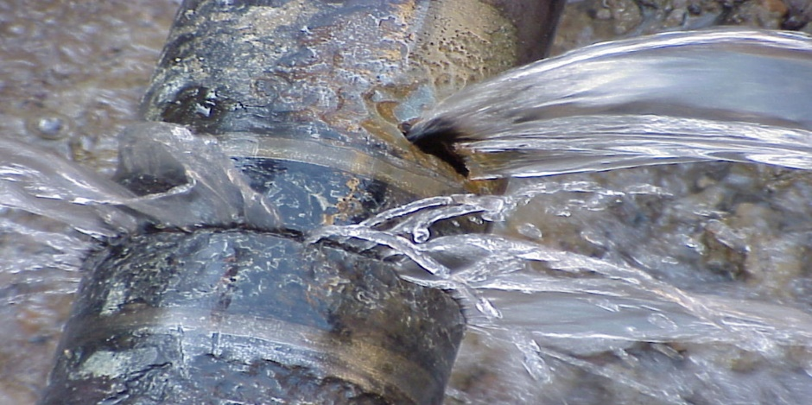

Slide 12
פחת מים לפי ישוב ושנה 2010-2017
שנה | סכנין | עראבה | דיר חנא | נחף | בענה | דיר אלאסד | מג'ד אלכרום | ממוצע שנתי
2010 | 54.0% | 48.0% | 40.6% | 45.8% | 49.6% | 49.6% | 52.0% | 49.07%
2011 | 38.06% | 35.69% | 30.47% | 29.17% | 39.90% | 39.90% | 26.69% | 34.64%
2012 | 36.45% | 23.16% | 23.70% | 26.54% | 32.10% | 32.10% | 20.10% | 28.01%
2013 | 28.3% | 22.9% | 22.4% | 18.9% | 29.4% | 30.2% | 20.1% | 24.61%
2014 | 25.27% | 25.82% | 16.43% | 14.22% | 24.66% | 25.33% | 18.02% | 21.39%
2015 | 19.17% | 24.31% | 16.04% | 11.16% | 21.44% | 20.31% | 17.86% | 19.66%
2016 | 14.96% | 22.48% | 15.83% | 14.14% | 21.62% | 16.32% | 14.13% | 17.47%
2017 | 16.26% | 22.40% | 12.75% | 10.19% | 14.24% | 12.97% | 10.52% | 15.82%

Slide 13

תחזית פחת מים ממוצע
2018 – 13%
2019 – 11%
2020 – 10%

Slide 14
תכנית התערבות להפחתת הפחת
מס | תיאור עבודה | סטטוס
1 | הוצאת מדים לגבולות המגרש | בוצע כ- 90%
2 | החלפת מדים שגילם מעל 5 שנים או רשמו 5000 מ"ק | בוצע
3 | החלפת צנרת פלסטית | בוצע מעל 90%
4 | קריאת קו לילה בין השעות 02-04 | בוצע
5 | איתור דלף בכל הישובים | בוצע
6 | הפרדה לאזורים והורדת לחצים בכל הישובים | בוצע
7 | שיוך מדים לכל האזורים בישובים בהתאם להפרדת אזורים | בוצע
8 | מדידת פחת לפי אזור מדידה | בוצע חלקית
9 | החלפת קווים ישנים/רקובים בכל הישובים | בוצע

Slide 15
תכנית התערבות להפחתת הפחת - המשך
מס | תיאור עבודה | סטטוס
10 | החלפה ושדרוג קווים בגלעיני הישובים בתאגיד | בוצע
11 | מעקב אחר תקינות הצנרת על ידי צוות ההנדסה | בוצע
12 | הגשת תלונה במשטרה נגד צרכני מים לא כדין | בוצע חלקית
13 | הקמת מחלקה לאכיפה נגד גנבים ומינוי חוקר למעקב | בוצע
14 | ישיבות הנדסה שבועיות ודיון כללי לרבות הפחת | בוצע
15 | אסיפת אנשי קשר ומנהלי תפעול אחת לחודשים דיון כללי ובנושא הפחת | בוצע
16 | בצוע מדים אזוריים לשטחים החקלאיים | בוצע
17 | התקנת מדי קר"מ. פיילוט בסחנין | בוצע בהצלחה
18 | אחוז הפחת בסחנין לפני הקר"מ היה 16.64 % ואחרי הקר"מ 12.31 %

Slide 16


Slide 17
סיכום
הורדת הפחת היא מטרת על לפיתוח בר קיימא והבטחת מים זורמים לכל בית.
שיעורי גביה גבוהים מבטיחים איתנות כלכלית המאפשרת השקעות בזמן אמת.
מחיר המים כולל את מלוא עלויות הפקת ואספקת המים.
יעילות התאגידים אפשרה הורדת מחירי המים.
כל מאמץ חינוכי, פרסומי ומנהלי לחסכון במים נדרש ומבורך.

Slide 18

תודה על ההקשבה
شكرا لأصغائكم

